Slide 1
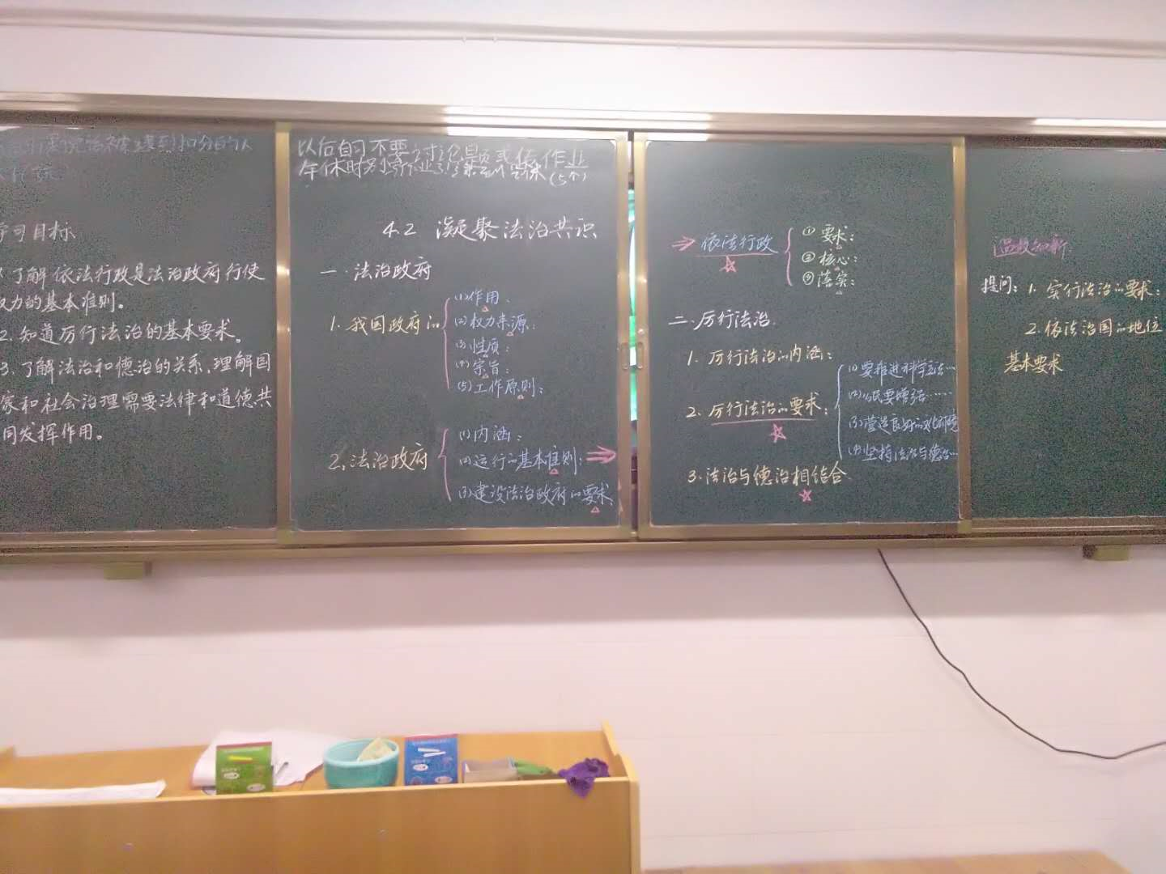
九年级政治：李永清

Slide 2
板书设计意图
课堂教学中，虽然可以运用可以运用多媒体，PPT课件的手段，但板书的作用依然不可或缺，板书设计既要讲究规范美观，更注重实效。在道德与法治第四课第二框《凝聚法治共识》的教学中我做出如上板书设计，主要设计意图如下：
首先，在黑板最右边展示“温故知新”模块，板书上一课所学核心问题，意在指导学生复习背诵，通过提问加以检测。
其次，在黑板最左边板书学习目标，旨在引导学生明确本节学习的方向，精准把握要点。
再次，在黑板中间区域板书新课主干内容及核心知识点，根据知识之间的逻辑关系分层次标序号，为了突出其层次性，特意采用不同颜色的粉笔进行板书，这样有利于学生更清晰的构建知识网络。 最后，对于课本关键知识点，分别用划线、标三角符号、五星等符号，帮助学生对重难点知识有更精准的把握，提高教学的实效性。

